Slide 1

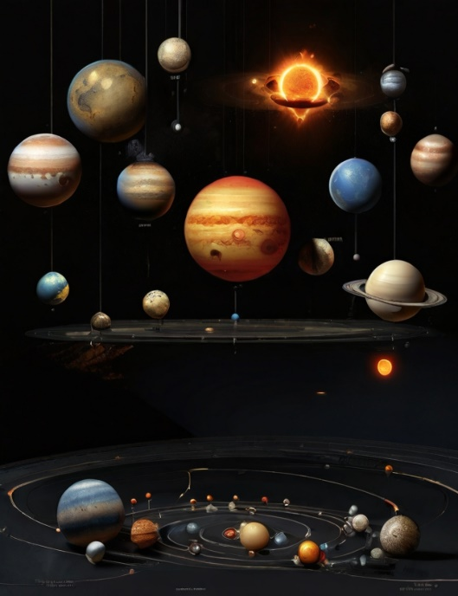
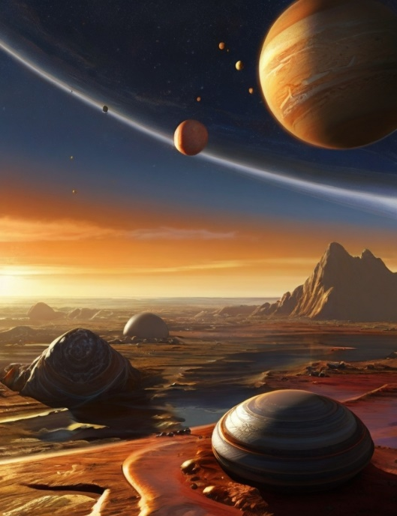
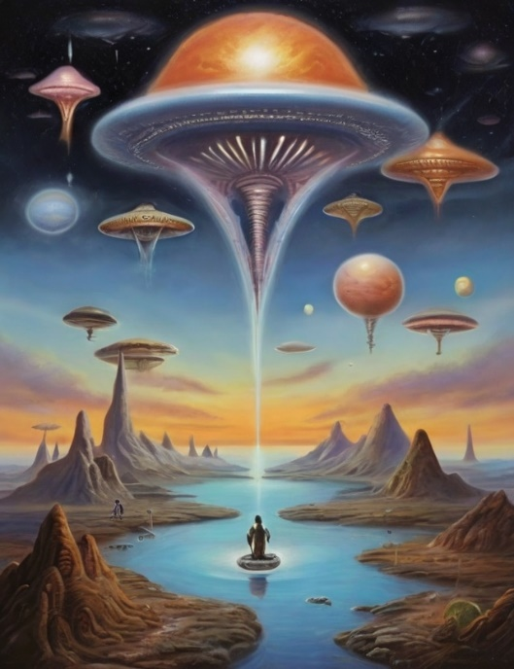

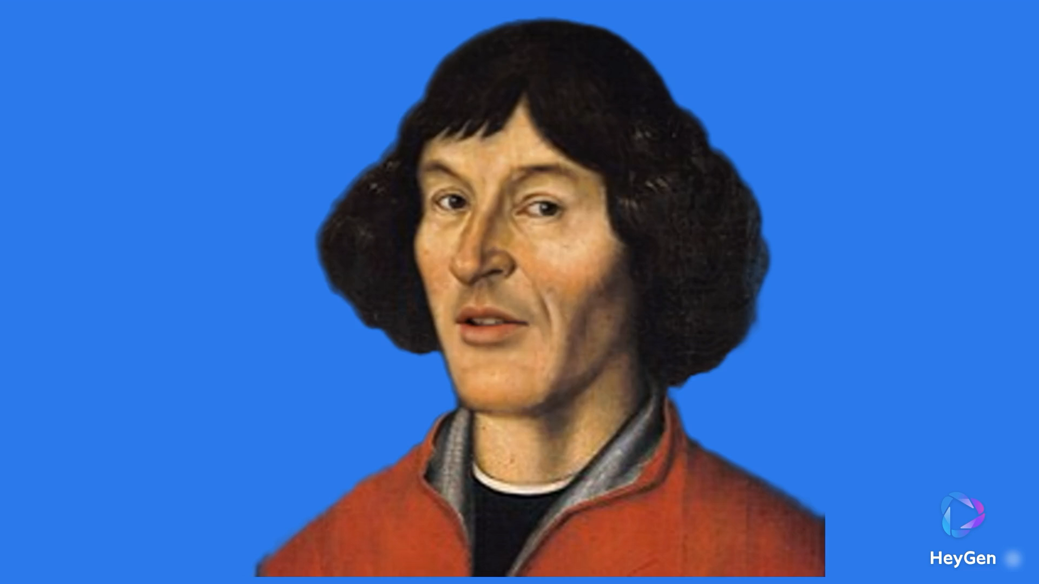


Rys. Leonardo AI
Czy istnieje życie
na innych planetach?
Katedra Dydaktyki Fizyki i Pracownia Pokazów Fizycznych
Instytut Fizyki, UMK Toruń
02.2024 r.
Grzegorz Karwasz,
Kamil Fedus, Andrzej Karbowski,
Krzysztof Rochowicz, Waldemar Krychowiak

Slide 2
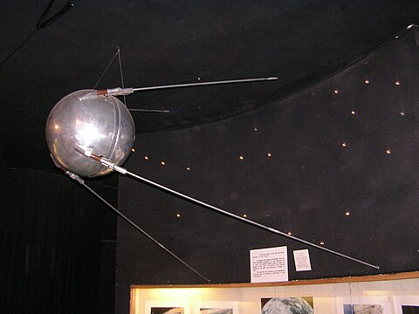
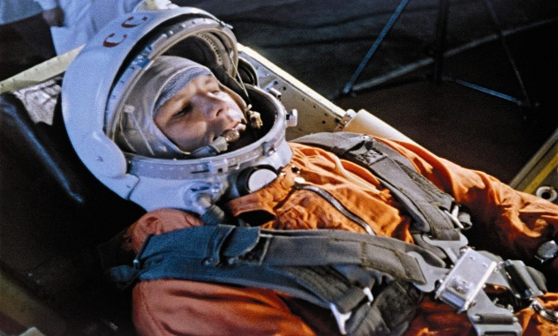
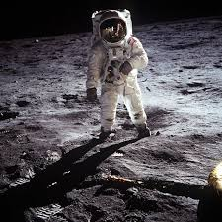
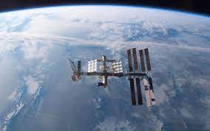
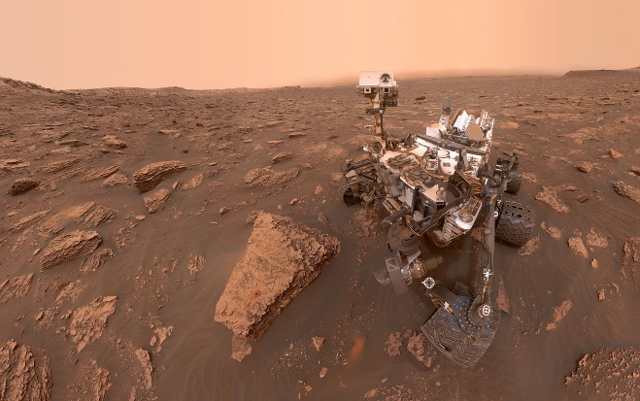
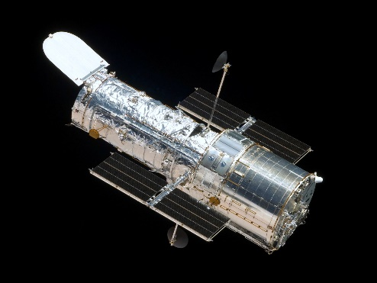
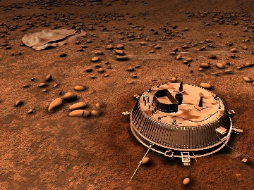
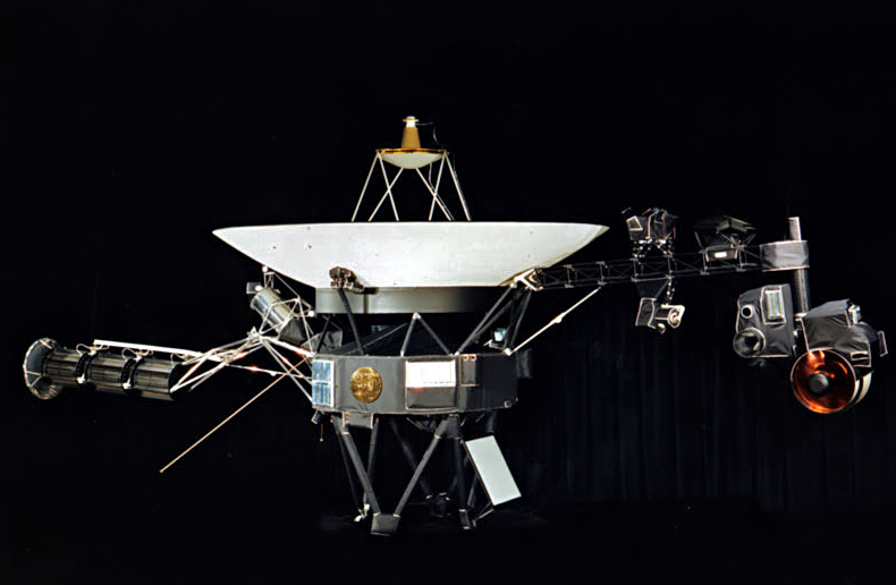
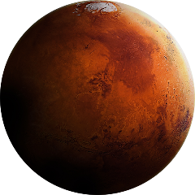
Kosmiczne osiągnięcia ludzkości
Pierwszy sztuczny satelita
Pierwszy człowiek na orbicie okołoziemskiej
Lądowanie na księżycu
Sputnik 1 (1957)
Jurij Gagarin (1961)
Międzynarodowa stacja kosmiczna (ISS)
Łaziki na Marsie
Neil Armstrong (1969)
Teleskopy i sondy
w naszym układzie Słonecznym
Lądowanie na Tytanie
(księżyc Saturna)
Sonda Voyager 1
człowiek na Marsie?
Próbnik Huygens (2005)
opuściła układ Słoneczny 1 sierpnia 2012 roku

Slide 3
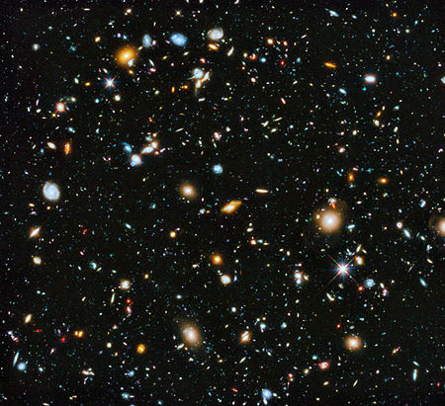
W skali całego Wszechświata jesteśmy bardzo, bardzo….. .malutcy
i bardzo, bardzo …. osamotnieni.
Żyjemy w olbrzymiej izolacji i pustce.

Slide 4
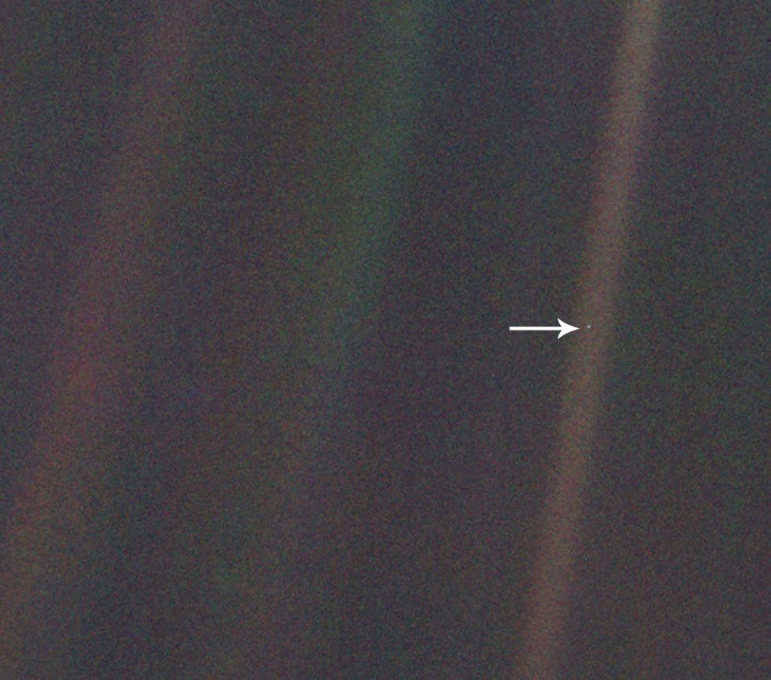
Ziemia widziana z „okolic” Saturna
(ok. 6 miliardów kilometrów)
Voyager 1 (rok 1990)
Carl Sagan: Spójrz ponownie na tą kropkę. To Nasz dom.
To my. Na niej wszyscy, których kochasz, których znasz.
O których kiedykolwiek słyszałeś. Każdy człowiek, który kiedykolwiek istniał, przeżył tam swoje życie...
Na drobinie kurzu zawieszonej w promieniach Słońca.

Slide 5
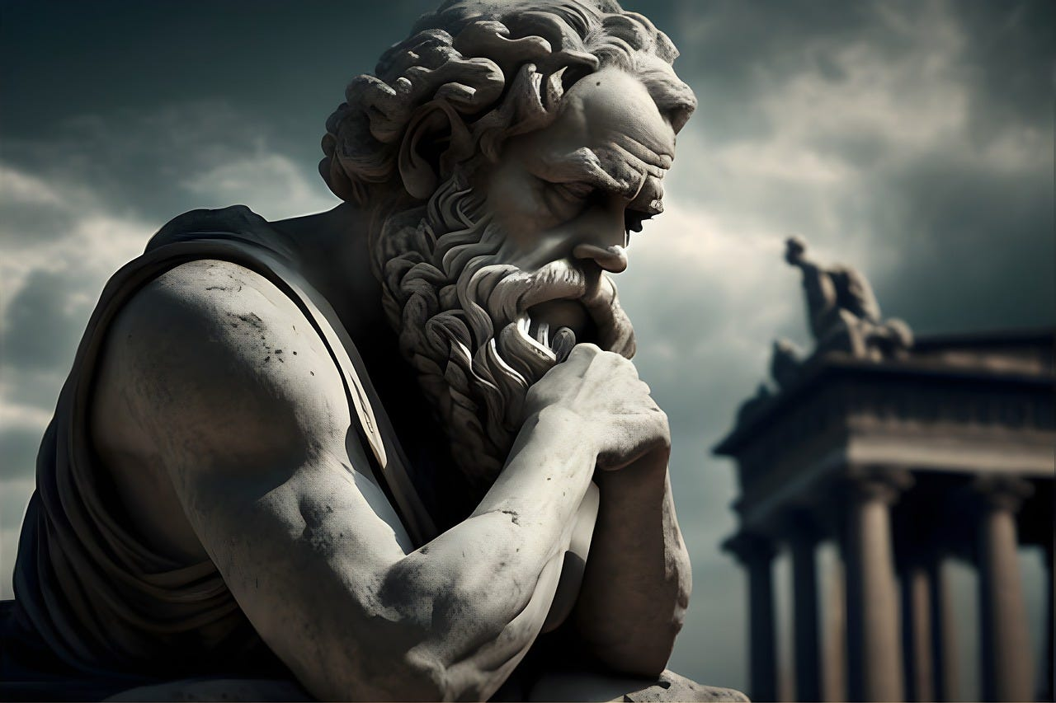
Czy jesteśmy sami we Wszechświecie?
Odpowiedź mogą przynieść badania planet pozasłonecznych,
tzw. egzoplanet.

Slide 6
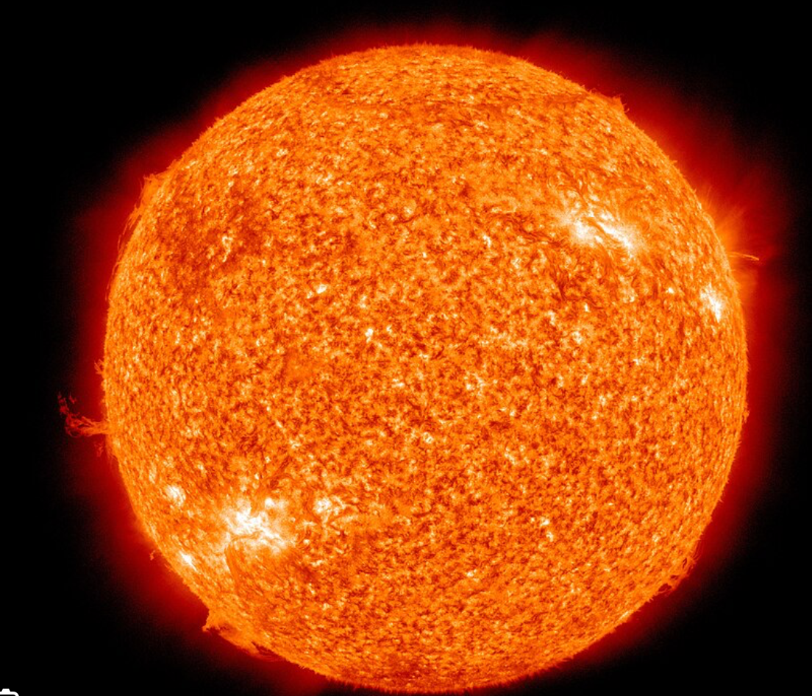
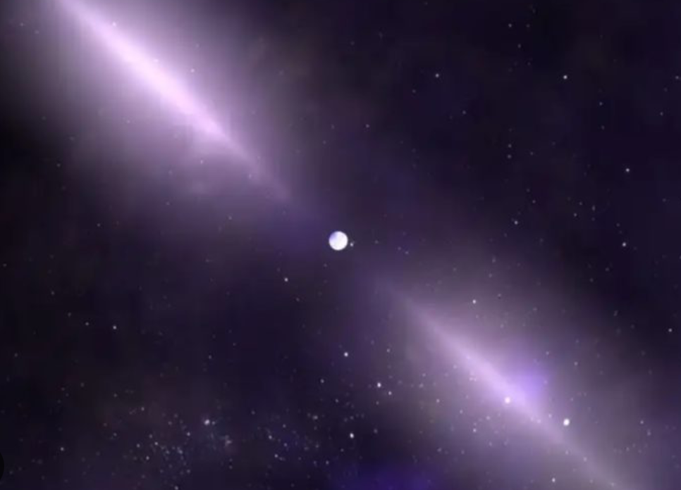
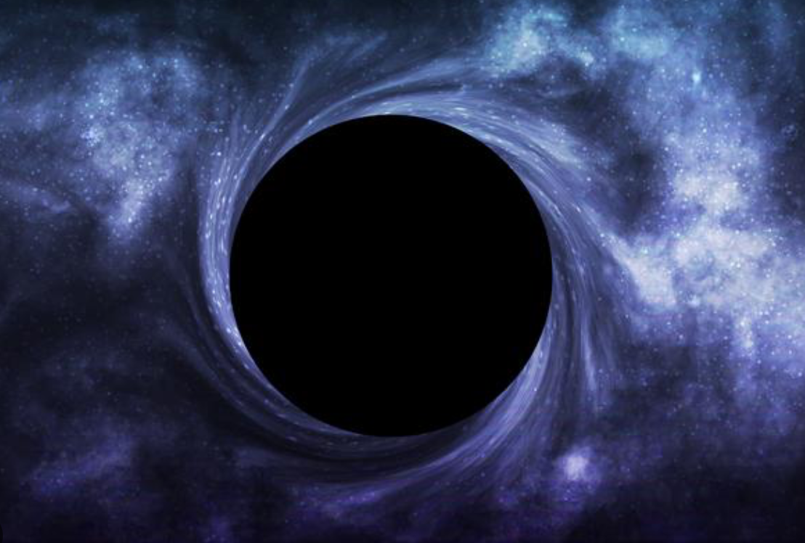
Czym jest gwiazda?
Gwiazda kuliste ciało niebieskie, stanowiące skupisko powiązanej grawitacyjnie materii. Przynajmniej przez część swojego istnienia emituje w sposób stabilny promieniowanie elektromagnetyczne (w szczególności światło widzialne).

Slide 7
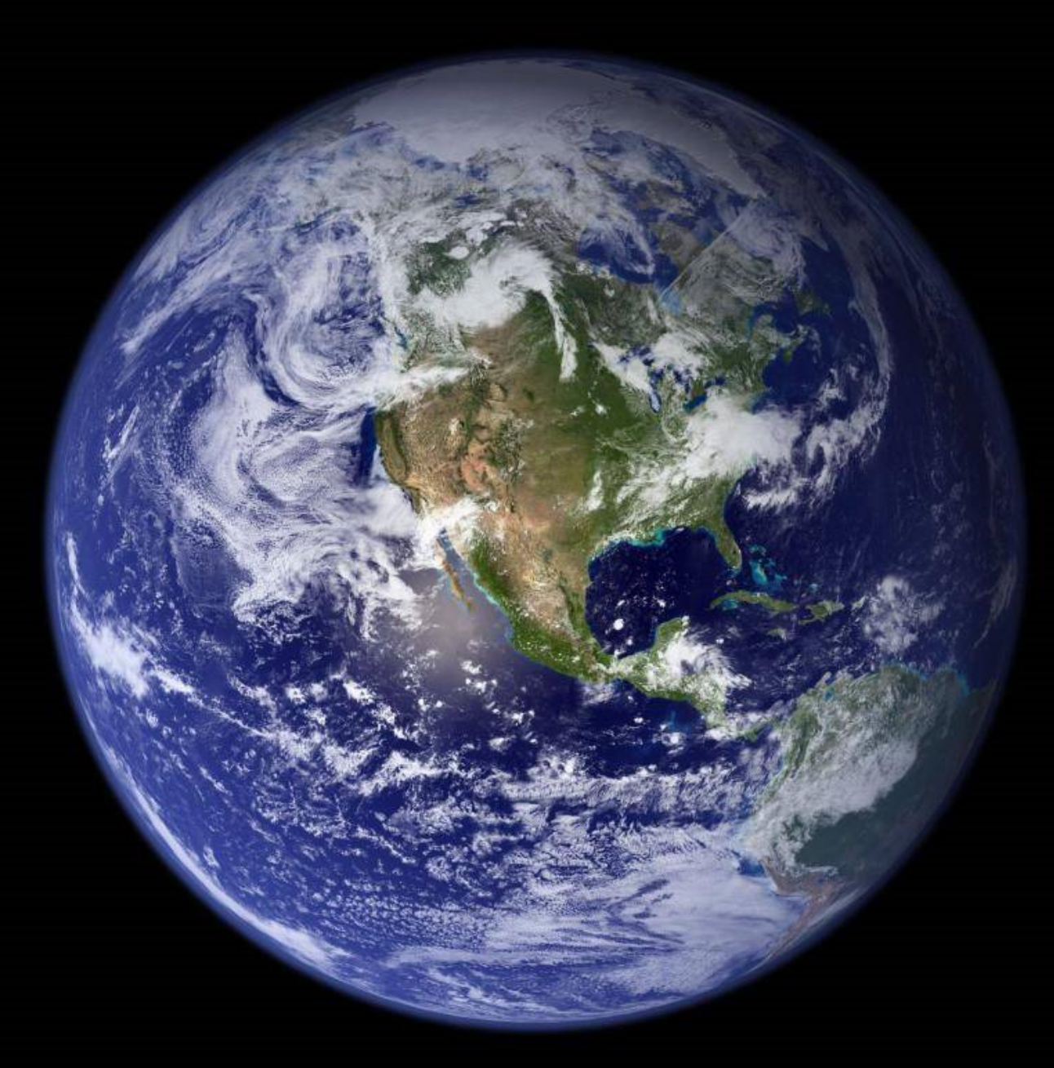
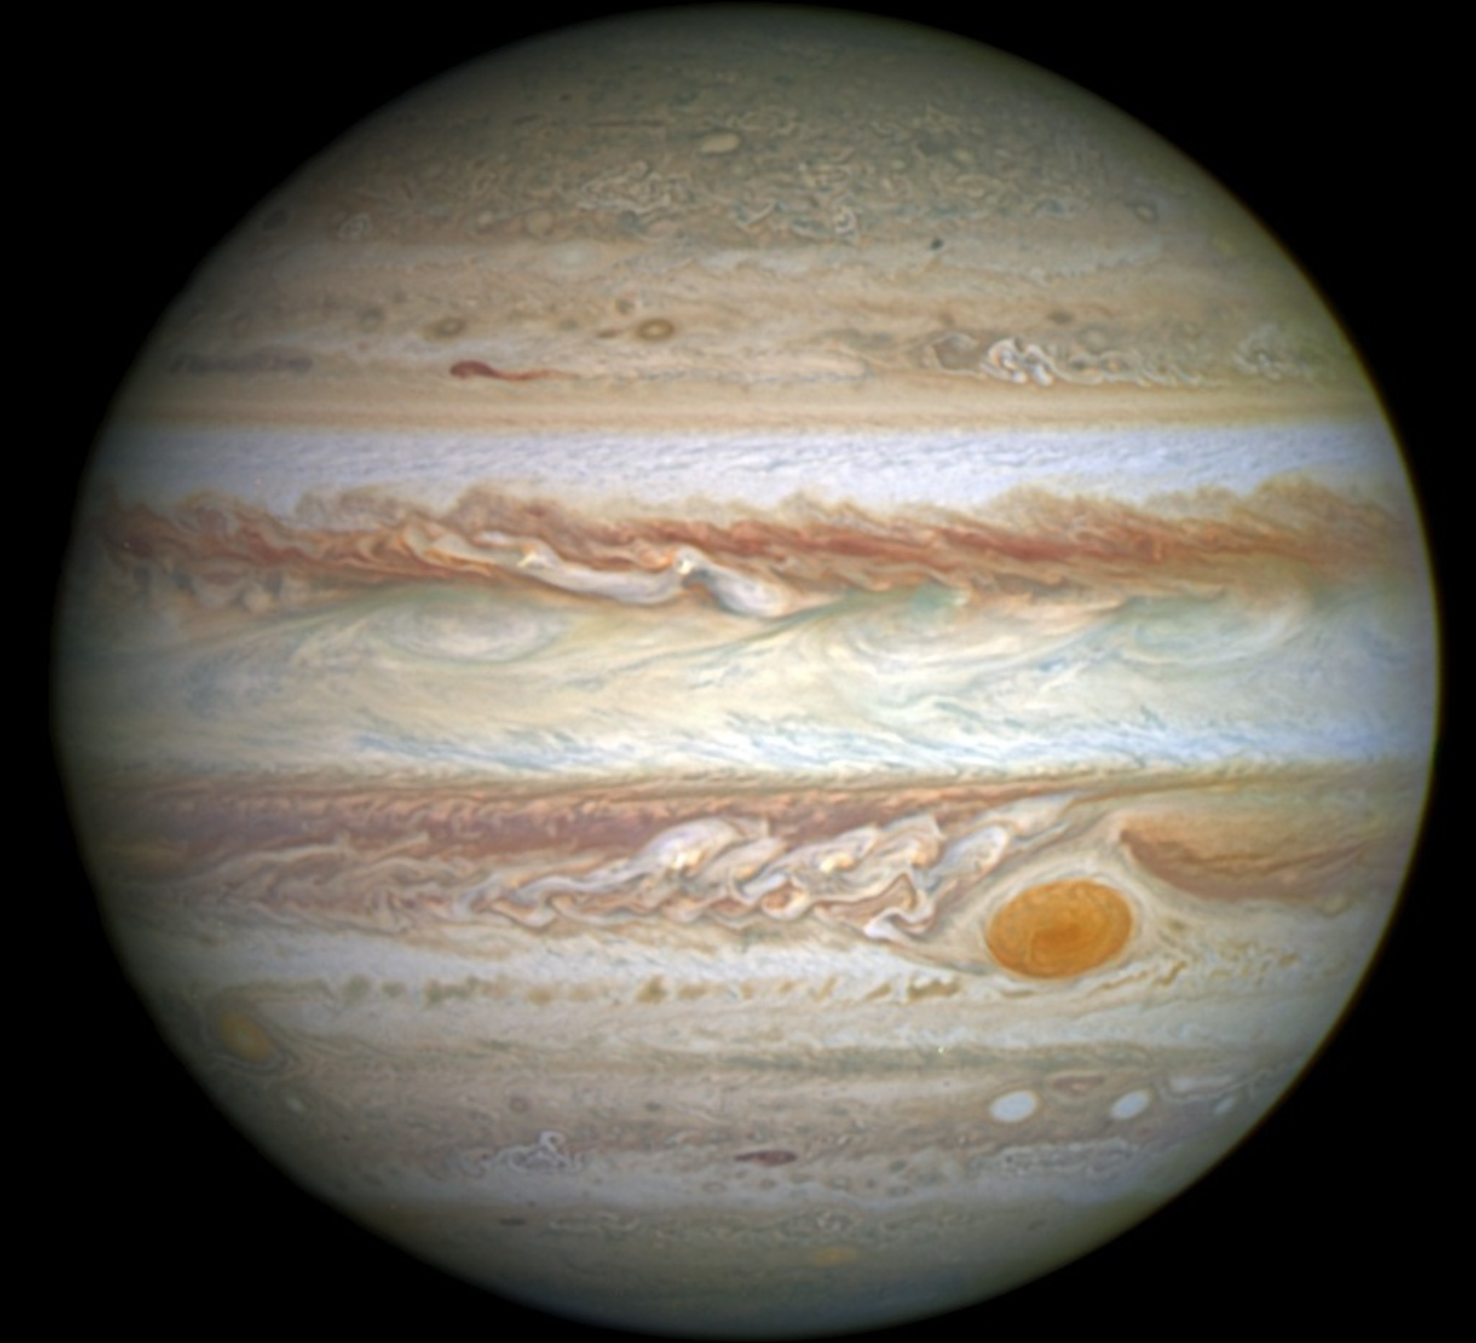
Czym jest planeta?
Planeta to ciało niebieskie krążące wokół gwiazdy, mające kształt kulisty i takie, które oczyściło swoją orbitę z innych zanieczyszczeń.

Slide 8
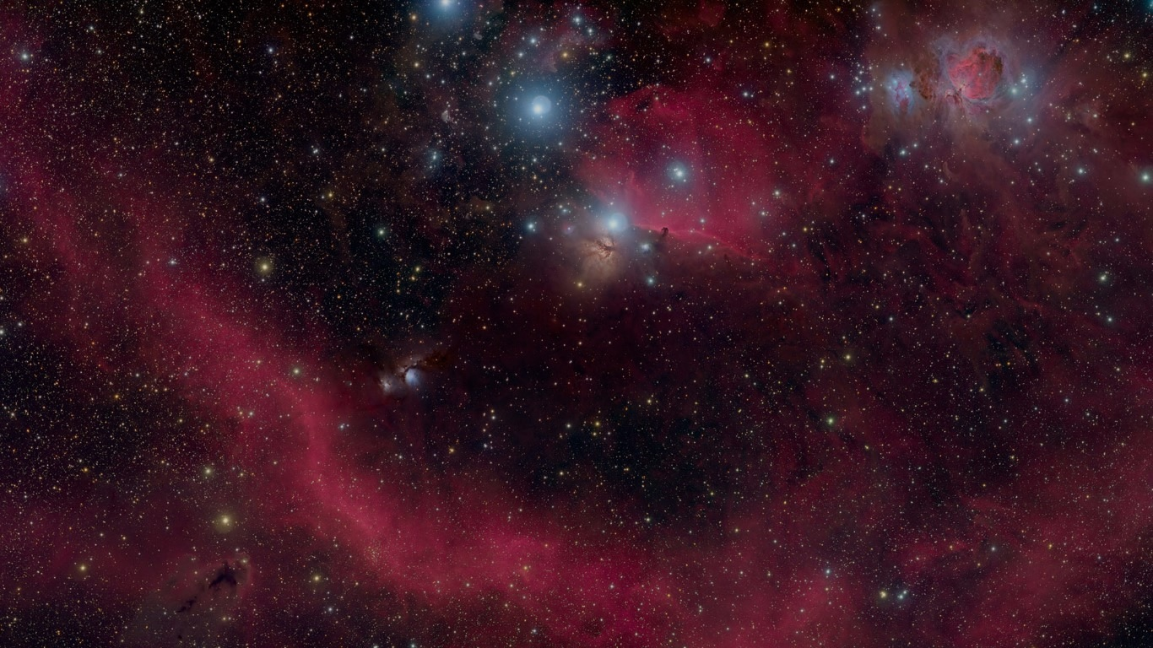
Nicolao Copernico:
"Che cosa è più bello del cielo?"
„Nebulosa” di Barnard (costellazione di Orione)

Slide 9
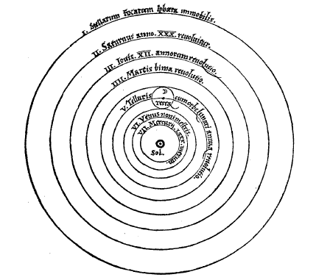
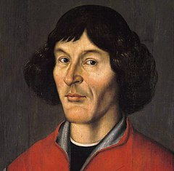
Jaką planetę odkrył Kopernik?
1473-1543
Uran 1781
Neptun 1846
Pluton (1930-2006)

Slide 10
Planety, czyli błądzące gwiazdy
G. Karwasz, Toruński po-ręcznik do fizyki, Wyd. Nauk. UMK, 2020

Slide 11
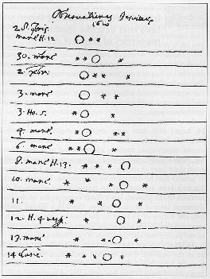
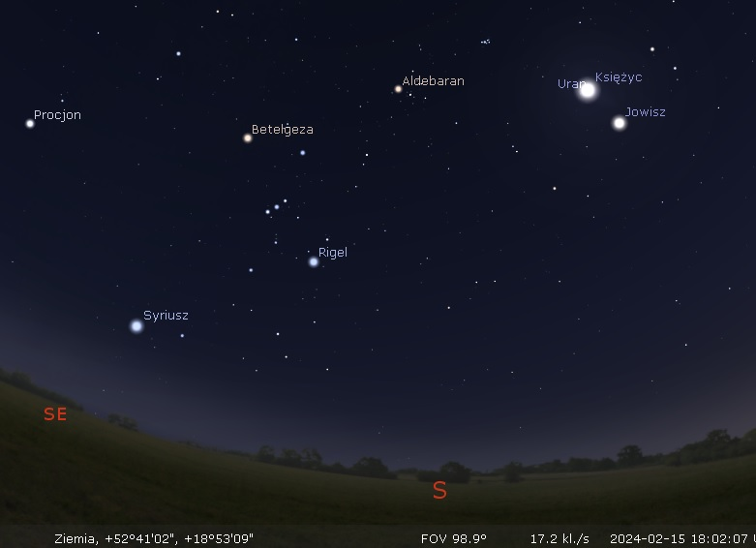
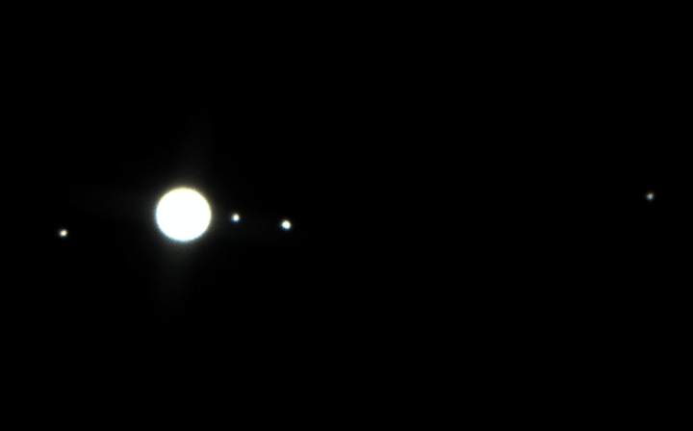
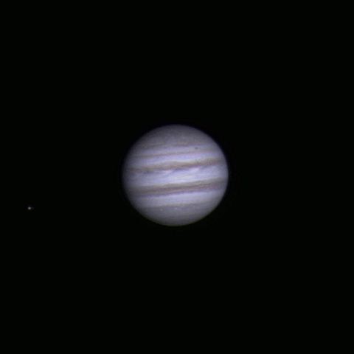
Czy widziałeś już planetę?

Slide 12
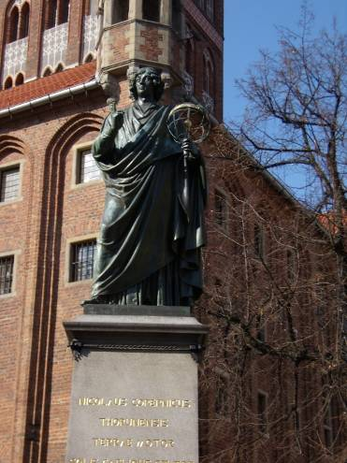
Co zrobił Kopernik?
Terrae motor, solis caelioque stator

Slide 13
The principle of relativity
Dlaczego nie mamy powiedzieć jasno, że to zjawisko codziennego obrotu jest na niebie czymś pozornym, a na Ziemi rzeczywistością i że rzecz ma się tutaj tak właśnie, jak to wyraził Eneasz, gdy mówi u Wergiliusz: „My odbijamy od portu, a ląd się cofa i miasta”?
Bo gdy okręt płynie po spokojnym morzu, wszystko, co jest na zewnątrz, widzą płynący na nim ludzi tak, jakby właśnie to poruszało się na podobieństwo ruchów okrętu, a – na odwrót – zdaje im się, że sami ze wszystkim, co jest z nimi, stoją w miejscu.
Tak samo bez wątpienia może się mieć rzecz w wypadku ruchu Ziemi i sprawiać wrażenie, że to cały obraca się świat.

Slide 14
Ziemia to jedna z planet (!)
Skoro zatem nic nie stoi na przeszkodzie, by przyjąć ruchomość Ziemi, sądzę, że teraz trzeba się zastanowić, czy przystoi jej również wielość ruchów, tak, by ją można uważać za jedną z planet. Bo tego, że nie jest ona środkiem wszystkich obrotów, dowodzi ruch planet wyraźnie nierównomierny i zmienne ich odległości od Ziemi, których nie można wytłumaczyć za pomocą koła współśrodkowego z Ziemią.
Skoro więc istnieje większa ilość środków, nie bez przyczyny może ktoś mieć wątpliwości również co do środka wszechświata, czy mianowicie jest nim środek ciężkości ziemskiej, czy jakiś inny.
Ja w każdym razie mniemam, że środek ciężkości nie jest niczym innym, jak tylko jakąś naturalną dążnością, którą boska opatrzność Stwórcy wszechświata nadała częściom po to, żeby łączyły się w jedność i całość, skupiając się razem w kształt kuli.
A jest rzeczą godną wiary że taka dążność istnieje również w Słońcu, Księżycu i innych świecących planetach, po to, by na skutek jej działania trwały w tej okrągłości, w jakiej się na przedstawiają; a niezależnie od tego w wieloraki sposób wykonują one swe ruchy krążące.
O właśnie! siła ciążenia w pierwszej kolejności utrzymuje planety, Słońce i Księżyc w postaci kuli. A siła ciążenia między Słońcem a planetami jest powodem ruchu planet dookoła Słońca (a Księżyca dookoła Ziemi). Kopernik szuka przyczyn, a nie tylko opisu

Slide 15
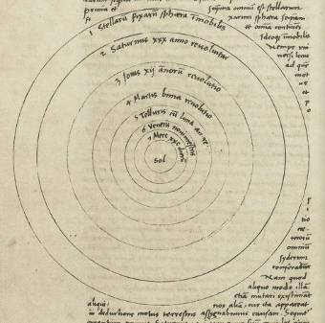
Copernicus system: planets move around Sun
Sol
Merc XXC dias
Venere nove mesi revolutio
Tellurus un anno revolutio
Marte bi-anno revolutio
Iovis XIJ anni revolutio
Saturnus: XXX anno revolutio
Stelle fisse sfera immobile
De revolutionibus orbium coelestits, Norymberga, 1543, str. 16

Slide 16
Uzasadnienie trojakiego ruchu Ziemi
W ogóle trzeba przyjąć, że jest on [ruch Ziemi] trojaki. Pierwszy, który Grecy – jak powiedzieliśmy – nazywają nychtomerinos, to jest ruchem noco-dziennym [dobowym], jest obrotem swoistym dla dnia i nocy, dokonującym się dookoła osi ziemskiej z zachodu na wschód, wobec czego ma się wrażenie, że świat obraca się w przeciwnym kierunku.
Drugi jest roczny ruch środka Ziemi, który zakreśla koło zodiaku dookoła Słońca, również z zachodu na wschód, to jest za porządkiem znaków zwierzyńca, przebiegając – jak powiedzieliśmy – pomiędzy Wenus i Marsem wraz ze wszystkim, co do Ziemi należy [kwiaty, domy, ludzie].
Z kolei zatem idzie ruch nachylenia jako trzeci ruch

Slide 17
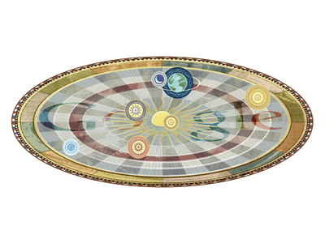
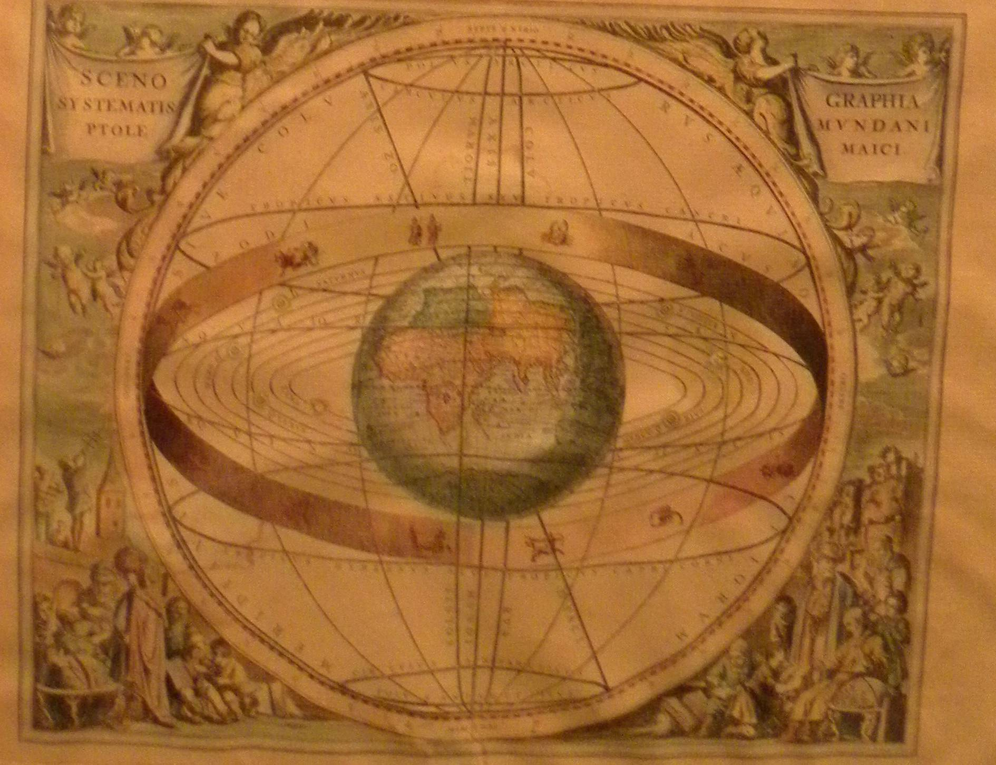
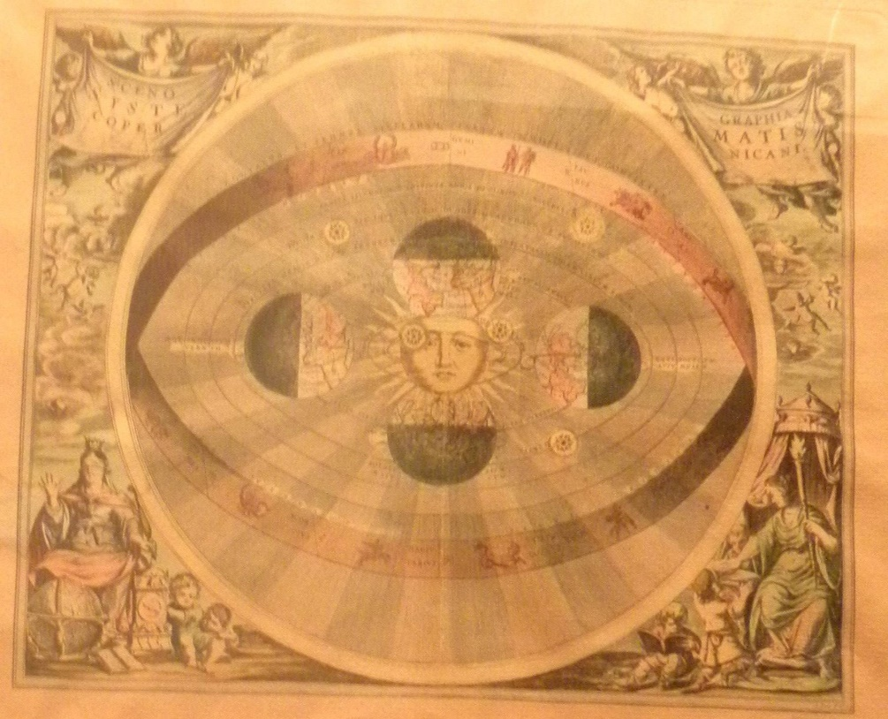
I due sistemi più grandi
https://dribbble.com/shots/5780069-Doodle-for-Nicolaus-Copernicus
Castello Brianza, 17.06.2011, foto Maria Karwasz

Slide 18
Uzasadnienie trojakiego ruchu Ziemi
W ogóle trzeba przyjąć, że jest on [ruch Ziemi] trojaki. Pierwszy, który Grecy – jak powiedzieliśmy – nazywają nychtomerinos, to jest ruchem noco-dziennym [dobowym], jest obrotem swoistym dla dnia i nocy, dokonującym się dookoła osi ziemskiej z zachodu na wschód, wobec czego ma się wrażenie, że świat obraca się w przeciwnym kierunku.
Drugi jest roczny ruch środka Ziemi, który zakreśla koło zodiaku dookoła Słońca, również z zachodu na wschód, to jest za porządkiem znaków zwierzyńca, przebiegając – jak powiedzieliśmy – pomiędzy Wenus i Marsem wraz ze wszystkim, co do Ziemi należy [kwiaty, domy, ludzie].
Z kolei zatem idzie ruch nachylenia jako trzeci ruch

Slide 19
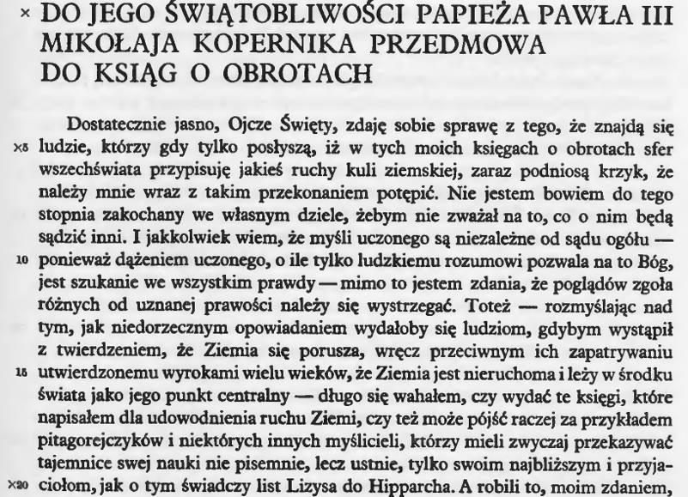
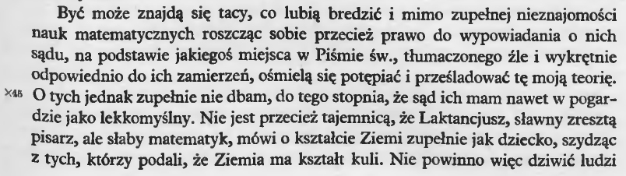
De revolutionibus
http://kpbc.umk.pl/dlibra/applet?content_url=/Content/40131/Licencje_039_09.djvu&handler=djvu&sec=false

Slide 20
Układ Słoneczny: 8 planet i nieco więcej
Cztery planety ‘wewnętrzne’ (0,38-2 AU), ziemskie (tzn. zbudowane z ciężkiej materii, 5g/cm³)
Cztery planety zewnętrzne (5 – 30 AU), giganty gazowe

Slide 21

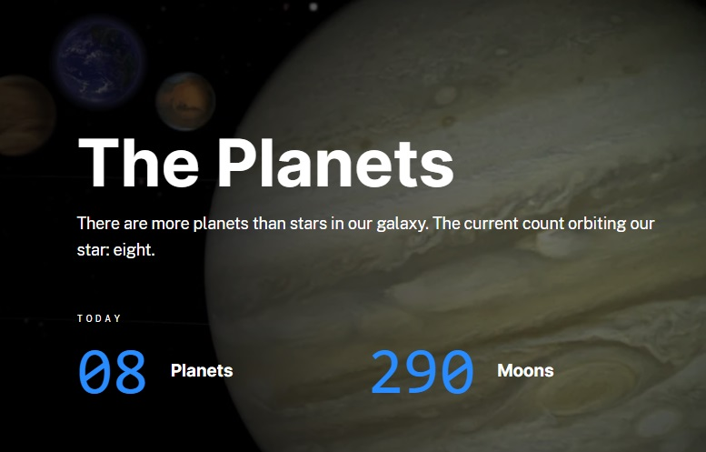
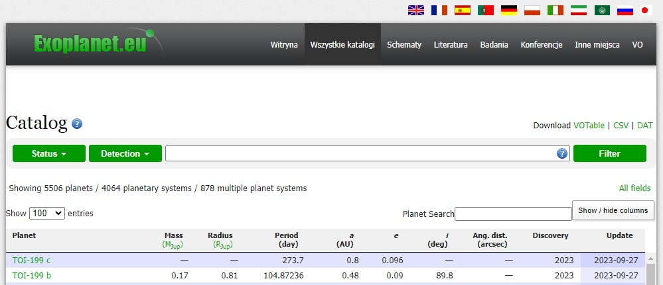
Czym jest planeta?
Chat GPT:
Planeta to ciało niebieskie krążące wokół gwiazdy, mające kształt kulisty i takie, które oczyściło swoją orbitę z innych zanieczyszczeń.
5506 planet w 4064 układach

Slide 23
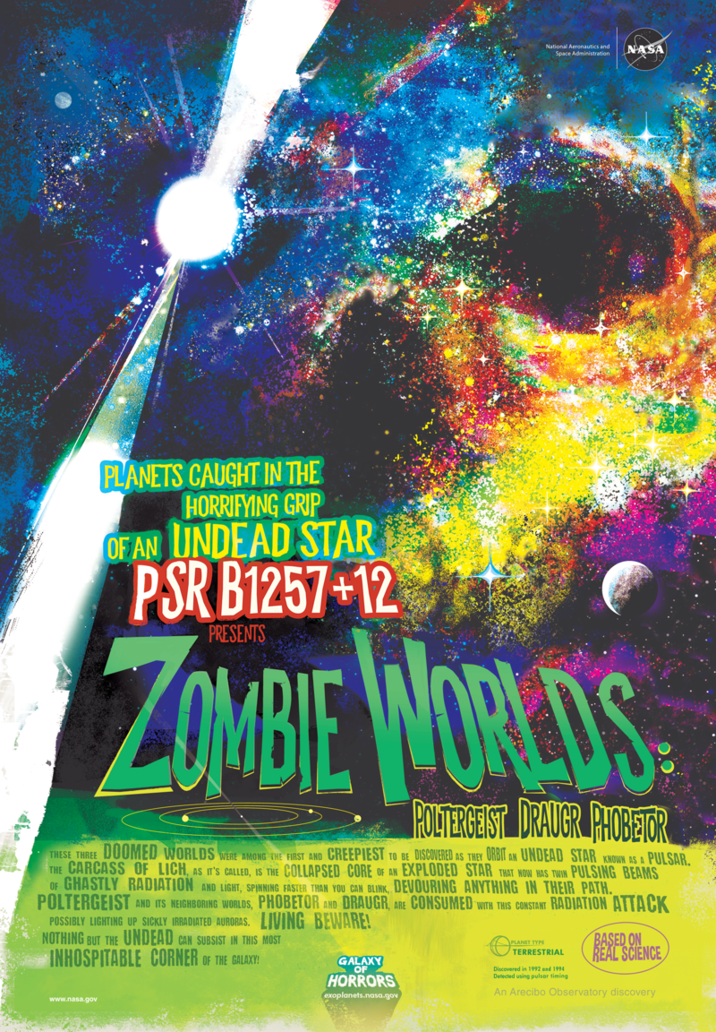
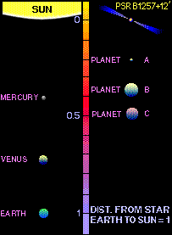
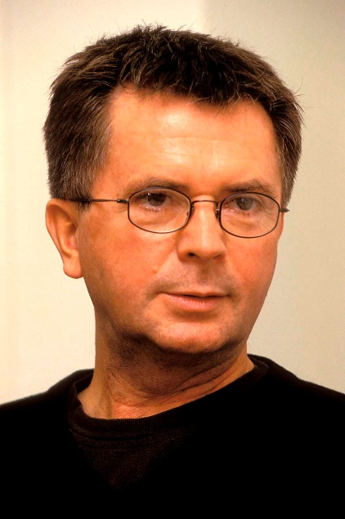
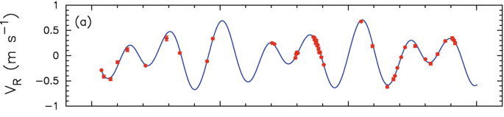
Aleksander Wolszczan
(+D.Frail,1992)

Slide 26
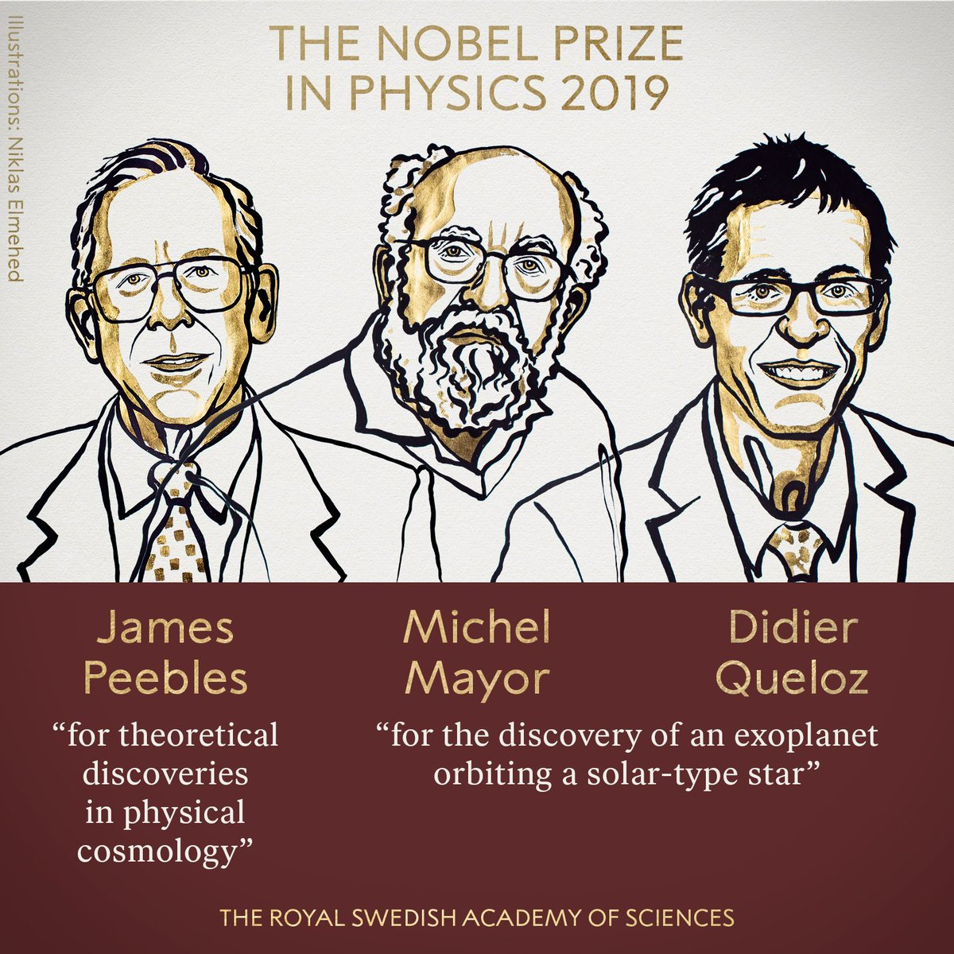
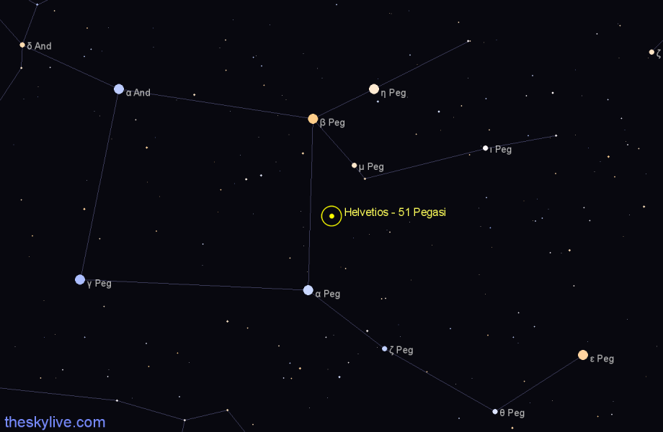
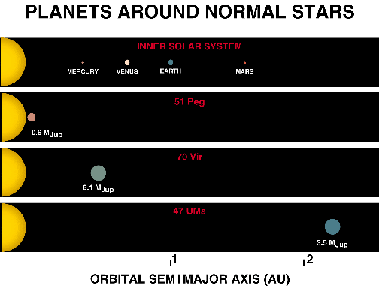
Odkrycie planety wokół gwiazdy podobnej do Słońca - 1995

Slide 27
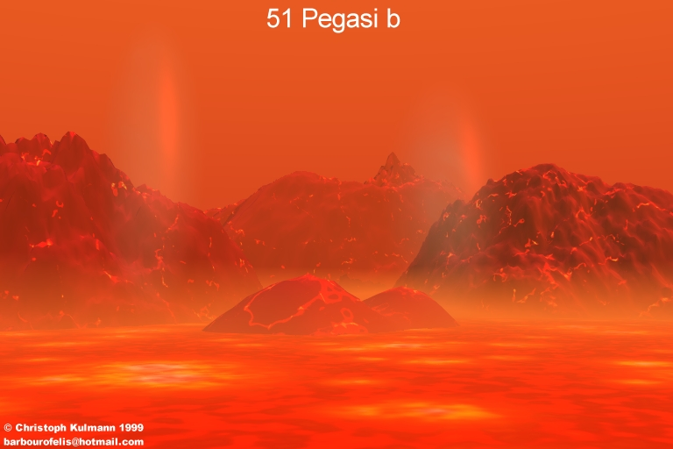
Planety pozasłoneczne
Wolszczan, 1993 – odkrył pierwsze planety wokół gwiazdy neutronowej

Slide 29
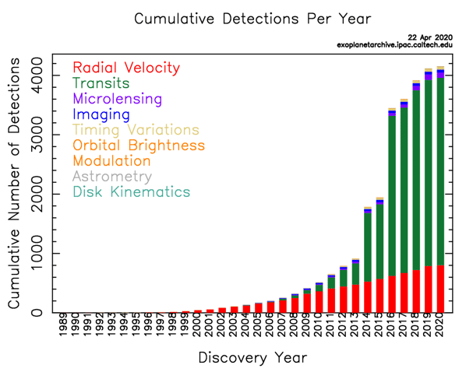
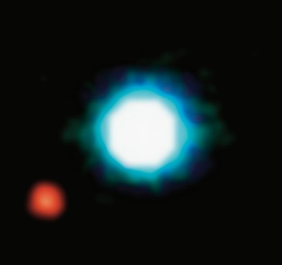
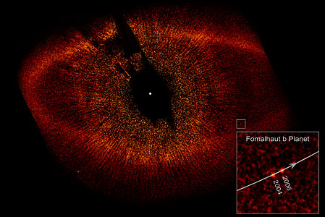
Główne metody poszukiwania
Pomiary położenia linii w widmie gwiazd
Pomiary jasności gwiazd: tranzyty/
Mikrosoczewkowanie grawitacyjne
Bezpośredni obraz

Slide 30
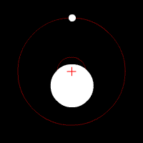
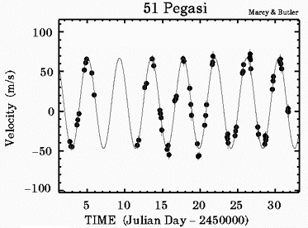



Efekt Dopplera, inne światy…
Notes:
- efekt Dopplera dla dźwięku

Slide 31



Tranzyty
Pomiar jasności tysięcy gwiazd (dość łatwe!)
Odkrywanie tylko planet odpowiednio ustawionych (i dużych)
Liczne misje kosmiczne (Kepler, TESS, Plato)

Slide 32





Mikrosoczewkowanie grawitacyjne

Slide 33



Egzoplanety w naszej galaktyce
– stan na dzień dzisiejszy
Obecnie mamy ponad 5000 potwierdzonych planet spoza układu słonecznego;
Najwięcej odkrytych jest planet mało masywnych (porównywalnych do masy Ziemi), gęsto upakowanych i poruszających się na bardzo ciasnych orbitach wokół swoich gwiazd;
Bardzo dużo planet o orbitach ekscentrycznych (niekołowych) – inaczej niż nasz układ Słoneczny (gdzie ekscentryczność jest bardzo mała);
Proxima Centauri
Trappist-1
siedem planet skalistych,
w tym trzy w strefie zamieszkania
Notes:
Proxima Centauri 4,24 lat świetlnych od Ziemi

Slide 34
Nie tylko Droga Mleczna…
NASA-HS201427a-HubbleUltraDeepField2014-20140603.jpg
Obecnie obserwujemy około 10 miliardów galaktyk w dostępnym nam Wszechświecie
Galaktyki od nas uciekają: im bardziej czerwone (pozornie) tym są dalsze.
Najbardziej czerwone (na tym zdjęciu), są oddalone od nas o 13 mld lat świetlnych!

Slide 35



Czym jest życie?
Życie to stan odróżniający organizmy żywe od obiektów nieożywionych
i charakteryzujący się różnymi cechami, w tym wzrostem, metabolizmem, adaptacją, reakcją na bodźce i rozmnażaniem.

Slide 36









Woda
– życiodajna substancja
Poszukując w kosmosie życia podobnego do naszego
- poszukujemy wody na innych planetach.
główny składnik krwi, transport tlenu i składników odżywczych, regulacja temperatury
stanowi 70%
naszego ciała
jest cząsteczką polarną
jest dobrym rozpuszczalnikiem
anomalna rozszerzalność
fotosynteza
według teorii życie na Ziemi rozwinęło się małych i ciepłych zbiornikach wodnych
wypełnia komórki nadając im kształt
Notes:
-utrata 4% wody w organizmie prowadzi do odwodnienia
-utrata 15% do śmierci
- nie przeżyjemy bez wody przez trzy dni
- przepływ prądu przez zasoloną wodę (dobry rozpuszczalnik)
- polarność wody (zakrzewienie strumienia wody za pomocą naładowanej laski lub most wodny)
- termometr miłości (rozszerzalność cieplna cieczy)

Slide 37


Strefa życia wokół gwiazdy
(ekostrefa, strefa Złotowłosej)
Strefa życia to zakres orbit wokół gwiazdy, w którym powierzchnia planety może utrzymywać wodę w stanie ciekłym.
za gorące
za zimne
w sam raz
złotowłosa i trzy niedźwiadki
https://www.youtube.com/watch?v=6-7OTW56C-w
Za zimno – eksperymenty z ciekłym azotem
Notes:
Za zimno – eksperymenty z ciekłym azotem

Slide 38









Porównanie wielkości stref życia wokół gwiazd o różnych rozmiarach
Balance for zoom out
Gwiazda dwukrotnie większa od Słońca
Gwiazda dwukrotnie mniejsza od Słońca
Nasze Słońce
Notes:
Habitable Zones Compared to the Size of the Hosting Star -- Audience: 4th Grade and older.
This slide explains and illustrates what the "habitable zone" is, and how it would change if the size of the hosting star is dramatically different.
User's note: Scale of Sun and planets are greatly exaggerated. Depending on its size, a star can be "whiter" or "redder" - as it was approximately reflected in this slide. However, the exact color of each of the three sizes of star in these slides is not accurate; the focus of these slides is to teach about the "Habitable Zone" as the size of the hosting star changes.
Click 1: The Sun moves out and is replaced by a star half the size of the Sun; habitable zone scales accordingly
Click 2: The small star moves out and is replaced by a star twice the size of the Sun; habitable zone scales accordingly

Slide 39

Strefa życia wokół gwiazdy
Położenie strefy życia zależy od jasności i koloru gwiazdy.

Slide 40

Strefa życia wokół gwiazdy
Wokół różnych typów gwiazd odkryto planety skaliste, na których może istnieć woda w stanie ciekłym (i być może dogodne warunki do powstania na nich życia podobnego do naszego).
Natężenie światła na planecie względem światła słonecznego na Ziemi

Slide 41



Strefa życia wokół gwiazdy
W naszym układzie planetarnym, oprócz Ziemi tylko Mars znajduje się w strefie życie, ale na jej granicy. Tylko w najniżej położonych obszarach Marsa (poniżej 30% powierzchni planety) ciśnienie atmosferyczne i temperatura są wystarczające, aby woda istniała przez krótkie okresy w postaci płynnej.
Obecnie w większości Mars to piaszczysta pustynia:

Slide 42

Nie tylko odległość
od gwiazdy ma znaczenie dla życia…
Atmosfera i jej ciśnienie
Notes:
- obecność ciśnienia atmosferycznego (półkule Magdeburskie – siłowanie dwóch uczniów)
- zbyt niskie ciśnienie (woda wyparuje)
- jeżeli mało wody to zamieni się w lód
- zbyt wysokie ciśnienie (implozja puszki)
- zbyt wysokie ciśnienie (stan nadkrytyczny?)

Slide 43

08/06/2018 Życie na Marsie?
http://science.sciencemag.org/content/360/6393/1096.full
Po kilku latach jeżdżenia po kraterze Gale, łazik Curiosity wreszcie odkrył w sposób bezsprzeczny występowanie na Marsie cząsteczek organicznych, m.in. tiofenów. Znalazł je w błotnych osadach sprzed 3 miliardów lat.
Mars jest mniejszy od Ziemi i nieco dalej od Słońca, więc szybciej ostygł i wcześniej zaistniały na nim warunki takie, jak w czasie powstawania na Ziemi pierwszych stromalotytów – piaskowców sklejonych śluzem prymitywnych „glonów” (archeonów).

Slide 46
Nagroda Noble, 2031

Slide 47




Nie tylko odległość od gwiazdy ma znaczenie dla życia…
Atmosfera i ”pozytywny„ efekt cieplarniany
przepływ energii

Slide 48


Nie tylko odległość od gwiazdy ma znaczenie dla życia…
Pole magnetyczne planety
Notes:
- zakrzywiane cząstek naładowanych w polu magnetycznym (rura Thomsona, plamka oscyloskopu)
- pomiar pola magnetycznego Ziemi (smartfon), aplikacja AR,
- osłona magnetyczna z mu-metal?

Slide 49




Życie przychodzi z gwiazd
synteza He, C, O
synteza He, C, O
mały i ciepły zbiornik wodny
komety
Notes:
Obszar syntezy wodoru w hel przesuwa się coraz bardziej w kierunku krawędzi gwiazy, która powoli puchnie.
Then, the core of helium contracts, supplying enough pressure to fuse two helium nuclei into carbon (obok wodoru najczęściej występujący w gwiazdach pierwiastek).

Slide 51

związki węgla + woda + światło = życie

Slide 52

Projekt SETI
(Search for Extraterrestrial Intelligence)
Projekt ten polega na monitorowaniu fal elektromagnetycznych, takich jak radio, światło czy mikrofale, w poszukiwaniu sygnałów sztucznie wytworzonych, pochodzących z przestrzeni kosmicznej, a niebędących dziełem człowieka.
W sierpniu 1977 roku astronom Jerry R. Ehman pracujący przy projekcie SETI na Uniwersytecie Ohio State odkrył niezwykły sygnał radiowy. Sygnał ten trwał zaledwie 72 sekundy i pochodził z obszaru w pobliżu gwiazdy Chi Sagittarii. Ehman był tak zaskoczony, że w marginesie swojego raportu napisał słowo “Wow!” – stąd nazwa.
Był to silny, wąski impuls radiowy o częstotliwości 1420 MHz, która jest charakterystyczną częstotliwością promieniowania emitowaną przez wodór – pierwiastka powszechnie występującego we wszechświecie.
Mimo wielu lat badań, nie udało się zidentyfikować źródła sygnału.

Slide 54

Inhabitant's Space "T”
Gee Yan, Inhabitant's Space "T" (2023), MART Rovereto 2024

Slide 55
Ile jest tych galaktyk?
NASA-HS201427a-HubbleUltraDeepField2014-20140603.jpg
Około 10 milardów w dostępnym nam Wszechświecie
Galaktyki od nas uciekają: im bardziej czerwone (pozornie) tym są dalsze.
Najbardziej czerwone (na tym zdjęciu), są od nas o 13 mld lat świetlnych!

Slide 56


Wiki: „Fingers of God”
(=Galaxy filaments)
Któryś z autorów wikipedii w języku angielskim, kilka lat temu umieścił hasło (i rysunek) „Palce Pana Boga”. Miał ten rysunek ilustrować niezrozumiałe rozmieszczenie galaktyk we Wszechświecie, przypominające rozmazaną pajęczynę. Dziś (2018) hasło Fingers of God przekierowuje pod inny adres.
https://en.wikipedia.org/wiki/Fingers_of_God
https://en.wikipedia.org/wiki/Redshift-space_distortions

Slide 57
Porządek sfer niebieskich
Odnaleźliśmy zatem w tym porządku zadziwiający ład świata i ustalony, zharmonizowany związek między ruchem a wielkością sfer, jakiego w inny sposób odkryć niepodobna.
Bo o tym, że nawet od najwyższej z planet, to jest od Saturna, jest jeszcze ogromnie daleko do sfery gwiazd stałych, przekonują nas ich migoczące światła. Tą cechą najbardziej się one odróżniają od planet i ona też – jak być powinno – stanowi największą różnicę pomiędzy ciałami poruszającymi się a nieruchomymi.
Tak zaprawdę jest to boskie arcydzieło Istoty Najlepszej i Największej! (s.23)

Slide 58



Wiadomości z Ziemi
https://voyager.jpl.nasa.gov/mission/status/

Slide 59


Wirtualna podróż po Marsie
https://www.youtube.com/watch?v=Vy_RPd0rblI

Slide 60
Mars w tatuażach

Slide 61
Marsjańskie tornado

Slide 62
Jaka to planeta?

Slide 63
Ziemia – jaka to wyspa?

Slide 64

JWST – portrety galaktyk

Slide 65
JWST – najdalsze galaktyki

Slide 66



Zamiast podsumowania: kosmici są wśród nas…
Prawdopodobnie nigdy nie będziemy bliżej spotkania z inteligentnym obcym.

Slide 67

Granice Wszechświata?
„Ziemia, jakkolwiek wielką nie byłaby bryłą, niczym jest w porównaniu z resztą
Wszechświata, którego granic nie znamy, a być może w ogóle znać nie możemy”
Mikołaj Kopernik, O obrotach ciał niebieskich {tytuł i cytat nieco zmienione [GK]}

Slide 68

Dziękujemy za uwagę
i zapraszamy na kolejne wykłady z pokazami!!!

